Slide 1
Previsão de Incidentes em Períodos Pós-Eleitorais Usando Machine Learning
Transformando dados em poder de antecipação
Autores:
Neves Cossa
Olinda da Costa
Túlio Benedito Nhantumbo

Slide 2

Previsão de Incidentes em Períodos Pós-Eleitorais Usando Machine Learning
Análise preditiva para melhorar a segurança eleitoral
Notes:
Os conteúdos gerados por IA poderão estar incorretos. ---

Slide 3
Introdução e Contextualização
Notes:
--- Este diapositivo referencia informações do seguinte ficheiro: https://databasecomz-my.sharepoint.com/personal/tulio_database_co_mz/Documents/Arquivos%20de%20Chat%20do%20Microsoft%20Copilot/Desafio%20DataWave%20-%20SIVEM%20-%20Escola%20Superior%20de%20Ci%C3%AAncias%20N%C3%A2uticas.pdf Contextualização

Slide 4

Contextualização
Riscos Pós-Eleitorais em Moçambique
  Períodos pós-eleitorais apresentam tensões sociais, manifestações e violência localizada em Moçambique.
Decisões Predominantemente Reativas
  Actualmente, as respostas aos eventos são reativas, limitando a prevenção eficaz de crises.
Oportunidade com Machine Learning
  Machine Learning permite transformar dados em alertas antecipados para melhorar a segurança pública.
Mudança para Prevenção Proativa
  Adotar tecnologia preventiva reduz danos e fortalece a governança democrática em ambientes incertos.
Notes:
--- Este diapositivo referencia informações do seguinte ficheiro: https://databasecomz-my.sharepoint.com/personal/tulio_database_co_mz/Documents/Arquivos%20de%20Chat%20do%20Microsoft%20Copilot/Desafio%20DataWave%20-%20SIVEM%20-%20Escola%20Superior%20de%20Ci%C3%AAncias%20N%C3%A2uticas.pdf Ambientes pós-eventos sociais, como períodos pós-eleitorais, são caracterizados por riscos e incertezas significativas. Em Moçambique, esses períodos têm sido historicamente marcados por tensões sociopolíticas, contestações de resultados, manifestações populares e, em alguns casos, episódios de violência localizada. Tais fenômenos representam desafios para a manutenção da ordem pública, proteção da integridade física dos cidadãos e garantia da estabilidade institucional. Atualmente, as decisões são tomadas de forma predominantemente reativa, o que limita a capacidade de resposta preventiva. Com o avanço das tecnologias de inteligência artificial, especialmente o Machine Learning, surge a oportunidade de transformar dados históricos e variáveis contextuais em alertas antecipados. Essa abordagem permite identificar padrões ocultos em grandes volumes de dados, oferecendo análises mais precisas e rápidas do que métodos tradicionais. Aplicado ao monitoramento de segurança, o Machine Learning pode apoiar a identificação precoce de fatores de risco, otimizar o planejamento de ações preventivas e melhorar a tomada de decisão em ambientes de incerteza. Essa mudança de paradigma, de reativo para preventivo, é essencial para reduzir danos humanos e materiais e fortalecer a governança democrática.

Slide 5
Problema e Desafios
Notes:
--- Este diapositivo referencia informações do seguinte ficheiro: https://databasecomz-my.sharepoint.com/personal/tulio_database_co_mz/Documents/Arquivos%20de%20Chat%20do%20Microsoft%20Copilot/Desafio%20DataWave%20-%20SIVEM%20-%20Escola%20Superior%20de%20Ci%C3%AAncias%20N%C3%A2uticas.pdf Problema Central

Slide 6

Problema Central
Desafio na Previsão Antecipada
  A falta de ferramentas tecnológicas impede prever incidentes antes que aconteçam, limitando respostas eficazes.
Limitações dos Datasets
  Datasets atuais são escassos e pouco explorados, dificultando o desenvolvimento de modelos preditivos robustos.
Falta de Integração de Variáveis
  Ausência de integração com dados externos como economia, clima, redes sociais e mobilidade reduz precisão das previsões.
Importância da Previsão Proativa
  Antecipar incidentes permite substituir ações reativas por estratégias baseadas em evidências para segurança social.
Notes:
--- Este diapositivo referencia informações do seguinte ficheiro: https://databasecomz-my.sharepoint.com/personal/tulio_database_co_mz/Documents/Arquivos%20de%20Chat%20do%20Microsoft%20Copilot/Desafio%20DataWave%20-%20SIVEM%20-%20Escola%20Superior%20de%20Ci%C3%AAncias%20N%C3%A2uticas.pdf O principal desafio identificado é a ausência de ferramentas tecnológicas capazes de prever incidentes com antecedência. Atualmente, os recursos são alocados apenas após a ocorrência de crises, o que compromete a eficácia das respostas. Além disso, os datasets disponíveis são limitados e pouco explorados, dificultando a construção de modelos robustos. Outro problema é a falta de integração com variáveis externas, como indicadores econômicos, dados climáticos, menções em redes sociais e padrões de mobilidade populacional, que poderiam enriquecer as previsões. A pergunta central que orienta este estudo é: "Como prever a probabilidade de incidentes em uma data específica?". Responder a essa questão é fundamental para substituir decisões reativas por estratégias proativas, baseadas em evidências, garantindo maior segurança e estabilidade social.

Slide 7
Solução Proposta
Notes:
--- Este diapositivo referencia informações do seguinte ficheiro: https://databasecomz-my.sharepoint.com/personal/tulio_database_co_mz/Documents/Arquivos%20de%20Chat%20do%20Microsoft%20Copilot/Desafio%20DataWave%20-%20SIVEM%20-%20Escola%20Superior%20de%20Ci%C3%AAncias%20N%C3%A2uticas.pdf Modelo de Machine Learning

Slide 8

Modelo de Machine Learning
Modelo Preditivo com Random Forest
  Utiliza algoritmo Random Forest para realizar previsões sob demanda em datas fornecidas pelo usuário, permitindo simulações futuras.
Integração de Variáveis Externas
  Incorpora indicadores econômicos, dados climáticos, redes sociais, mobilidade e eventos para aumentar a precisão das previsões.
Sistema de Apoio à Decisão
  Fornece insights estratégicos para órgãos governamentais, segurança e organizações civis, auxiliando na tomada de decisões.
Notes:
--- Este diapositivo referencia informações do seguinte ficheiro: https://databasecomz-my.sharepoint.com/personal/tulio_database_co_mz/Documents/Arquivos%20de%20Chat%20do%20Microsoft%20Copilot/Desafio%20DataWave%20-%20SIVEM%20-%20Escola%20Superior%20de%20Ci%C3%AAncias%20N%C3%A2uticas.pdf A solução proposta consiste na implementação de um modelo preditivo baseado em técnicas de Machine Learning, utilizando o algoritmo Random Forest como baseline. Este modelo será capaz de realizar previsões sob demanda para datas fornecidas pelo utilizador, permitindo simulações de cenários futuros. A arquitetura da solução prevê a integração opcional com variáveis externas, como indicadores econômicos (inflação, desemprego), dados climáticos (chuvas, seca), informações provenientes de redes sociais (menções, bloqueios), padrões de mobilidade populacional e calendário de eventos. Essa integração multidimensional aumenta a precisão das previsões e fornece uma visão abrangente dos fatores que influenciam a ocorrência de incidentes. A ferramenta proposta não apenas prevê incidentes, mas também atua como um sistema de apoio à decisão, oferecendo insights estratégicos para órgãos governamentais, instituições de segurança e organizações civis.

Slide 9
Metodologia
Notes:
--- Este diapositivo referencia informações do seguinte ficheiro: https://databasecomz-my.sharepoint.com/personal/tulio_database_co_mz/Documents/Arquivos%20de%20Chat%20do%20Microsoft%20Copilot/Desafio%20DataWave%20-%20SIVEM%20-%20Escola%20Superior%20de%20Ci%C3%AAncias%20N%C3%A2uticas.pdf Etapas do Processo

Slide 10
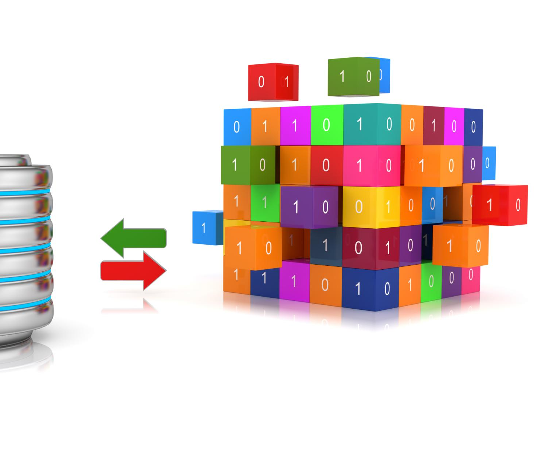
Etapas do Processo
Coleta e Limpeza de Dados
  Os dados internos são coletados e limpos, removendo valores nulos e padronizando formatos para garantir qualidade.
Criação da Variável Alvo
  A variável alvo transforma registos em binário, indicando presença ou ausência de incidentes para análise.
Normalização e Codificação
  Variáveis categóricas são normalizadas e codificadas usando técnicas como OneHot Encoding para modelagem adequada.
Treinamento e Avaliação do Modelo
  Modelo Random Forest é treinado e avaliado usando métricas como precisão, recall e matriz de confusão para confiabilidade.
Notes:
--- Este diapositivo referencia informações do seguinte ficheiro: https://databasecomz-my.sharepoint.com/personal/tulio_database_co_mz/Documents/Arquivos%20de%20Chat%20do%20Microsoft%20Copilot/Desafio%20DataWave%20-%20SIVEM%20-%20Escola%20Superior%20de%20Ci%C3%AAncias%20N%C3%A2uticas.pdf A metodologia adotada é quantitativa, aplicada e explicativa, baseada na análise de dados reais provenientes de registros de incidentes. As etapas incluem: (1) coleta e limpeza dos dados internos, removendo valores nulos e padronizando formatos; (2) criação da variável alvo, transformando o campo registered_cases em uma variável binária (0 para sem incidentes e 1 para incidentes registrados); (3) normalização e codificação de variáveis categóricas utilizando técnicas como OneHot Encoding; (4) divisão dos dados em conjuntos de treino (80%) e teste (20%); (5) treinamento e validação do modelo Random Forest, escolhido por sua robustez contra overfitting e capacidade de lidar com dados heterogêneos; e (6) avaliação do desempenho utilizando métricas como precisão, recall, F1-score e matriz de confusão. Essa abordagem garante a construção de um modelo confiável e capaz de responder à pergunta: "Haverá incidentes amanhã?" com base nos dados mais recentes.

Slide 11
Resultados Esperados e Impacto
Notes:
--- Este diapositivo referencia informações do seguinte ficheiro: https://databasecomz-my.sharepoint.com/personal/tulio_database_co_mz/Documents/Arquivos%20de%20Chat%20do%20Microsoft%20Copilot/Desafio%20DataWave%20-%20SIVEM%20-%20Escola%20Superior%20de%20Ci%C3%AAncias%20N%C3%A2uticas.pdf Pontos Impactantes

Slide 12

Pontos Impactantes
Alta Precisão na Previsão
  O modelo alcança mais de 80% de precisão ao identificar padrões temporais e geográficos de risco.
Flexibilidade e Aplicabilidade
  Permite previsões para qualquer data escolhida pelo usuário, adaptando-se a vários cenários.
Decisão Estratégica Aprimorada
  Cruzamento multidimensional de dados gera insights para apoiar decisões estratégicas eficazes.
Impacto Social e Planejamento
  A abordagem antecipa riscos, otimizando recursos e promovendo paz social e segurança.
Notes:
--- Este diapositivo referencia informações do seguinte ficheiro: https://databasecomz-my.sharepoint.com/personal/tulio_database_co_mz/Documents/Arquivos%20de%20Chat%20do%20Microsoft%20Copilot/Desafio%20DataWave%20-%20SIVEM%20-%20Escola%20Superior%20de%20Ci%C3%AAncias%20N%C3%A2uticas.pdf Espera-se que o modelo desenvolvido apresente uma precisão superior a 80% na previsão de incidentes, identificando padrões temporais e geográficos associados a situações de risco. A solução permitirá previsões para qualquer data fornecida pelo utilizador, oferecendo flexibilidade e aplicabilidade em diferentes cenários. Além disso, o cruzamento multidimensional de dados proporcionará insights mais ricos, apoiando a tomada de decisão estratégica. Essa abordagem substitui a reatividade por antecipação, fortalecendo a capacidade de planejamento das instituições e contribuindo para a redução de danos humanos e materiais. O impacto esperado inclui maior transparência nas decisões, otimização da alocação de recursos e promoção da paz social, consolidando um ambiente mais seguro e estável.

Slide 13
Visualização e Interatividade
Notes:
Gráficos Simulados, Questões para Interação

Slide 14
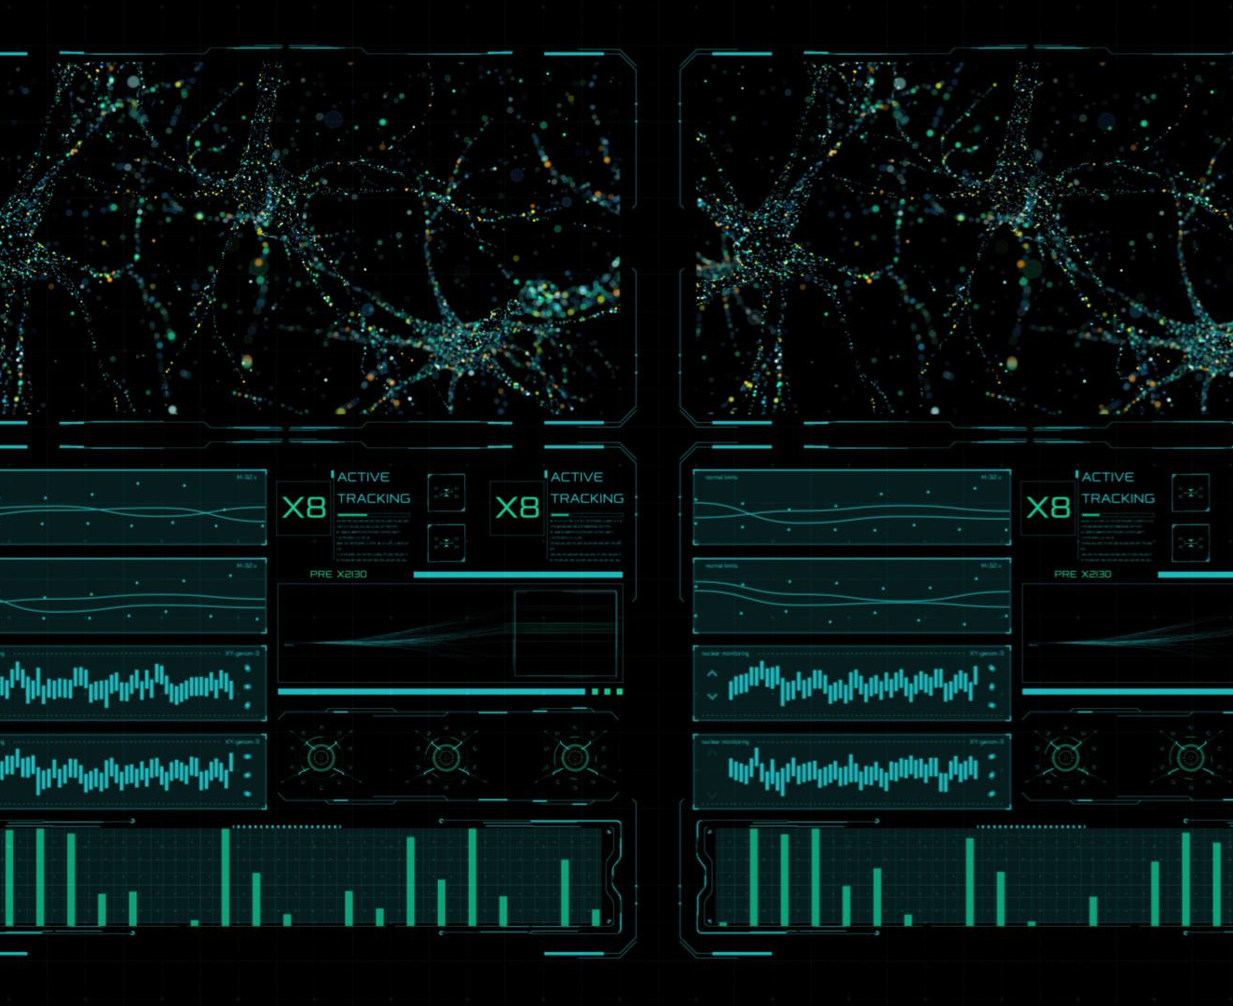
Gráficos Simulados
Evolução Temporal de Incidentes
  Gráficos simulados mostram como os incidentes evoluem ao longo do tempo comparados às menções sociais.
Distribuição Geográfica
  Mapas gráficos ilustram a distribuição dos incidentes por diferentes províncias, destacando áreas de maior ocorrência.
Correlação entre Variáveis
  Gráficos evidenciam correlações entre variáveis externas que impactam os incidentes analisados no modelo.
Cenários Simulados de Risco
  Visualizações apresentam diferentes cenários simulados com níveis variados de risco para apoiar decisões estratégicas.
Notes:
Para ilustrar a aplicabilidade do modelo, serão apresentados gráficos simulados que demonstram a evolução temporal dos incidentes em comparação com menções sociais, a distribuição geográfica dos incidentes por província, correlações entre variáveis externas e cenários simulados com diferentes níveis de risco. Esses gráficos fornecem uma visão clara e intuitiva dos padrões identificados pelo modelo, facilitando a compreensão dos resultados e apoiando discussões estratégicas. A visualização dos dados é um componente essencial para transformar análises complexas em informações acessíveis e acionáveis.

Slide 15

Questões para Interação
Engajamento e Reflexão
  Questões interativas promovem o engajamento e incentivam reflexões profundas sobre o tema apresentado.
Exploração de Variáveis
  Perguntas focadas em variáveis externas ajudam a identificar factores de risco e influências importantes para o planejamento.
Aplicação Ampliada
  Incentiva a reflexão sobre como a solução pode ser adaptada para outros contextos além do eleitoral.
Notes:
Para promover o engajamento e a reflexão, serão propostas questões interativas, como: "Se pudéssemos prever incidentes com antecedência, como isso mudaria o planejamento?", "Quais variáveis externas vocês acreditam que mais influenciam o risco?" e "Como esta solução poderia ser aplicada em outros contextos além do eleitoral?". Essas perguntas incentivam a participação ativa do público e estimulam a exploração de novas possibilidades para a aplicação da tecnologia.

Slide 16
Protótipo
Notes:
--- Este diapositivo referencia informações do seguinte ficheiro: https://databasecomz-my.sharepoint.com/personal/tulio_database_co_mz/Documents/Arquivos%20de%20Chat%20do%20Microsoft%20Copilot/Desafio%20DataWave%20-%20SIVEM%20-%20Escola%20Superior%20de%20Ci%C3%AAncias%20N%C3%A2uticas.pdf Encerramento

Slide 17
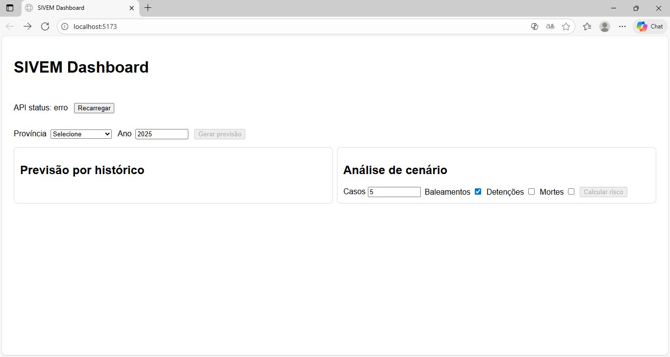
Notes:
--- Este diapositivo referencia informações do seguinte ficheiro: https://databasecomz-my.sharepoint.com/personal/tulio_database_co_mz/Documents/Arquivos%20de%20Chat%20do%20Microsoft%20Copilot/Desafio%20DataWave%20-%20SIVEM%20-%20Escola%20Superior%20de%20Ci%C3%AAncias%20N%C3%A2uticas.pdf A proposta apresentada demonstra como o uso de Machine Learning pode transformar a gestão de riscos em períodos pós-eleitorais, substituindo decisões reativas por estratégias proativas baseadas em evidências. Dados tornam-se poder de antecipação, permitindo não apenas prever incidentes, mas criar um sistema real de apoio à decisão. A frase final resume a essência do projeto: "A pergunta não é se haverá incidentes amanhã. A pergunta é: estamos preparados para prever e agir hoje?". Essa abordagem contribui para a estabilidade social, fortalece a governança democrática e abre caminho para futuras pesquisas que incorporem variáveis adicionais, como dados econômicos, redes sociais, clima e mobilidade populacional, aumentando ainda mais a precisão das previsões.

Slide 18
Conclusão
Notes:
--- Este diapositivo referencia informações do seguinte ficheiro: https://databasecomz-my.sharepoint.com/personal/tulio_database_co_mz/Documents/Arquivos%20de%20Chat%20do%20Microsoft%20Copilot/Desafio%20DataWave%20-%20SIVEM%20-%20Escola%20Superior%20de%20Ci%C3%AAncias%20N%C3%A2uticas.pdf Encerramento

Slide 19

Encerramento
Transformação pela Machine Learning
  Machine Learning substitui decisões reativas por estratégias proativas baseadas em dados e evidências para gestão de riscos.
Poder da Antecipação
  Dados possibilitam prever incidentes futuros, criando um sistema eficaz de apoio à decisão.
Impacto Social e Futuro
  A abordagem fortalece a estabilidade social, governança democrática e abre caminho para pesquisas futuras com variáveis adicionais.
Notes:
--- Este diapositivo referencia informações do seguinte ficheiro: https://databasecomz-my.sharepoint.com/personal/tulio_database_co_mz/Documents/Arquivos%20de%20Chat%20do%20Microsoft%20Copilot/Desafio%20DataWave%20-%20SIVEM%20-%20Escola%20Superior%20de%20Ci%C3%AAncias%20N%C3%A2uticas.pdf A proposta apresentada demonstra como o uso de Machine Learning pode transformar a gestão de riscos em períodos pós-eleitorais, substituindo decisões reativas por estratégias proativas baseadas em evidências. Dados tornam-se poder de antecipação, permitindo não apenas prever incidentes, mas criar um sistema real de apoio à decisão. A frase final resume a essência do projeto: "A pergunta não é se haverá incidentes amanhã. A pergunta é: estamos preparados para prever e agir hoje?". Essa abordagem contribui para a estabilidade social, fortalece a governança democrática e abre caminho para futuras pesquisas que incorporem variáveis adicionais, como dados econômicos, redes sociais, clima e mobilidade populacional, aumentando ainda mais a precisão das previsões.

